Slide 1
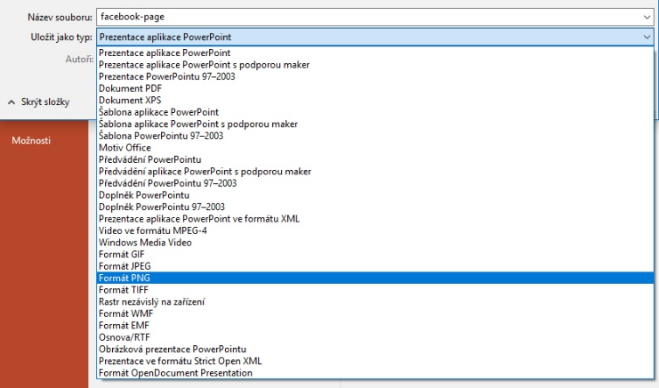
Toto je šablona pro vytvoření „facebook event cover photo“
Používejte jen obrazový materiál, ke kterému vlastníte povolení pro šíření (copyright).
Tedy buďto váš vlastní, nebo z free fotobanek typu unsplash.com. Písmo používejte vždy Arial.
Kód modré barvy TDZ je 1575aa (R)Červená 21, (G)Zelená 117, (B)Modrá 170 Nikdy nepoužívejte jinou barvu!
Soubor exportujte do PNG. (Soubor – Uložit jako – formát PNG)

Slide 3
Použít můžete i toto oficiální pozadí

